Slide 1
Реализация алгоритмов агрегации оценок исполнителей на краудсорсинговой платформе «Яндекс. Толока» для повышения качества разметки данных
Александр Широков
ПМ-1701

Slide 2
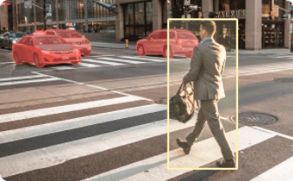

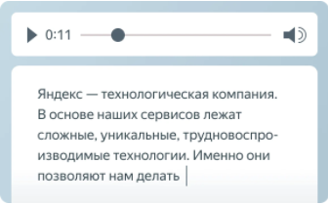
Яндекс. Толока*
Источник размеченных людьми данных для задач машинного обучения
Распознавание объектов и выделение областей
Модерация изображений и видео
Транскрипция аудио
*Разметка данных для машинного обучения (toloka.ai)
Александр Широков

Slide 3
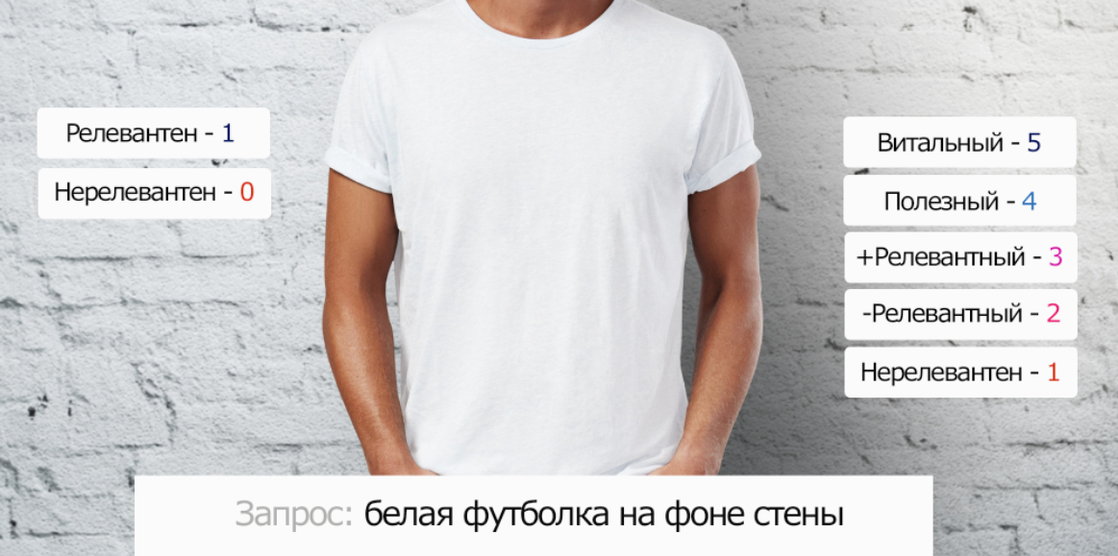
Toloka Aggregation Relevance 2(5)
Открытые наборы данных
Позволяют исследовать методы контроля качества в краудсорсинге
Александр Широков

Slide 4


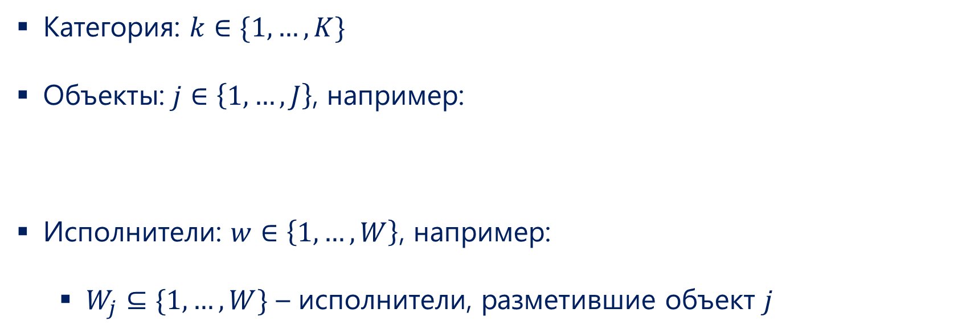
Обозначения
Категория: $k∈\{1, …,K\}$
Объекты: $j∈\left\{1, …, J\right\}$, например:
Исполнители: $w∈\left\{1, …, W\right\}$, например:
$W_{j}⊆\{1, …, W\}$ – исполнители, разметившие объект $j$
Александр Широков

Slide 5

Оценка точности
Точность агрегированных ответов, оцениваемых на основе контрольных заданий – голденсетов – набор заданий, для которых известен правильный ответ
Александр Широков

Slide 6
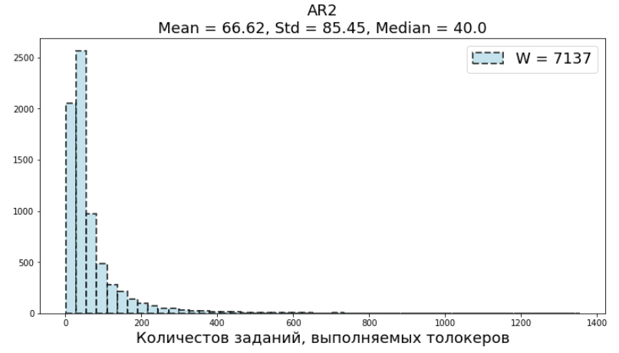
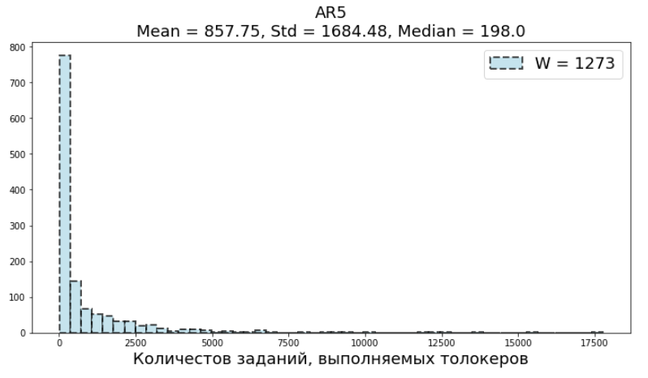
AR2
Предварительный анализ данных
AR5
Александр Широков

Slide 7
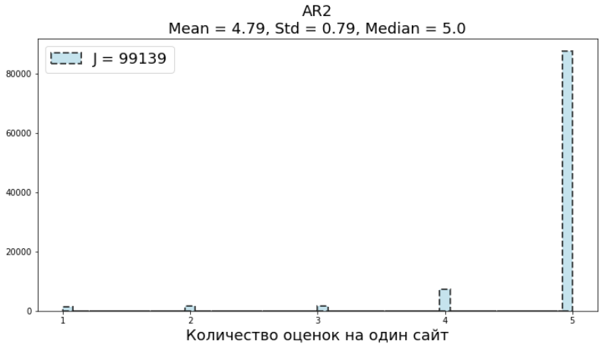
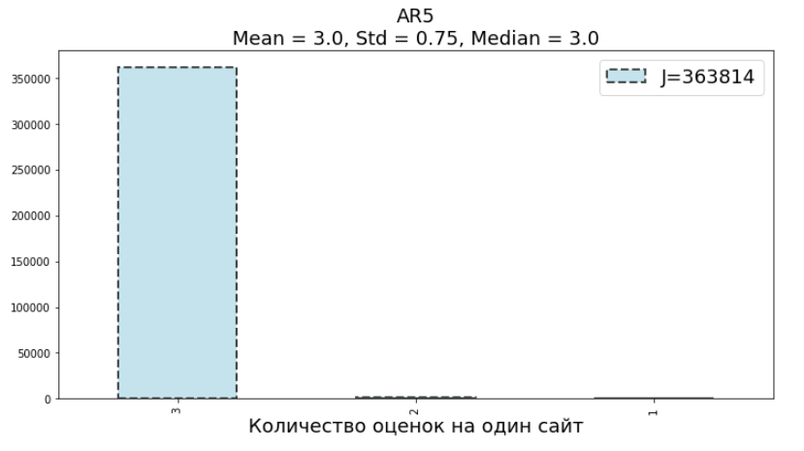
AR2
Предварительный анализ данных
AR5
Александр Широков

Slide 8
AR2
Предварительный анализ данных
AR5
Александр Широков

Slide 9
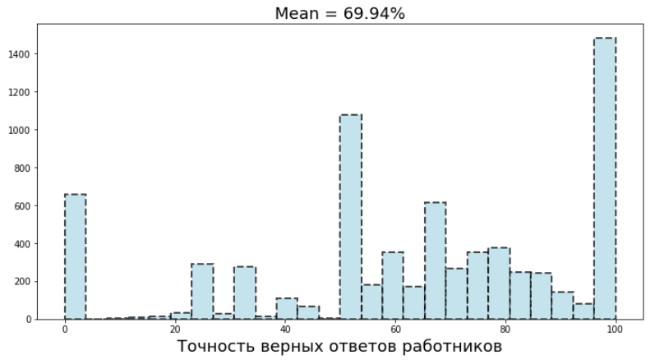
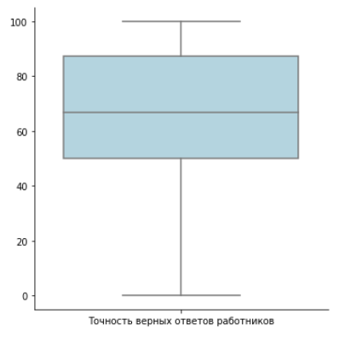
AR2. Точность верных ответов
Александр Широков

Slide 10
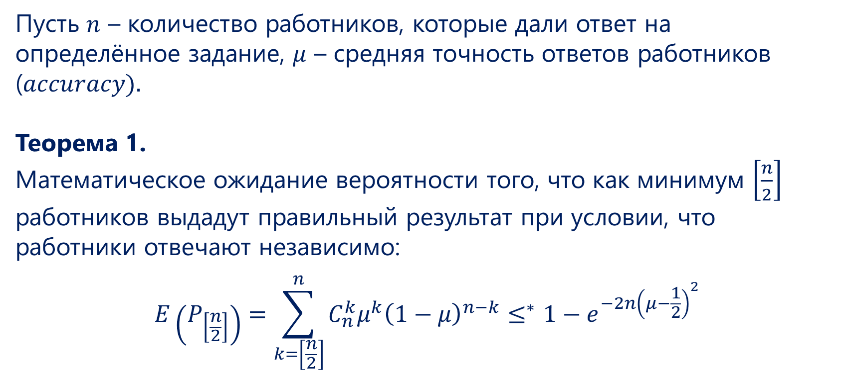
Ошибка комитета большинства
Пусть $n$ – количество работников, которые дали ответ на определённое задание, $μ$ – средняя точность ответов работников ($accuracy).$
Теорема 1.
Математическое ожидание вероятности того, что как минимум $\left[\frac{n}{2}\right]$ работников выдадут правильный результат при условии, что работники отвечают независимо:
$$E\left(P_{\left[\frac{n}{2}\right]}\right)=\sum_{k=\left[\frac{n}{2}\right]}^{n}{C_{n}^{k}μ^{k}{\left(1−μ\right)}^{n−k}}≤^{∗}1−e^{−2n{\left(μ−\frac{1}{2}\right)}^{2}}$$
*Неравенство Хёфдинга
Александр Широков

Slide 11
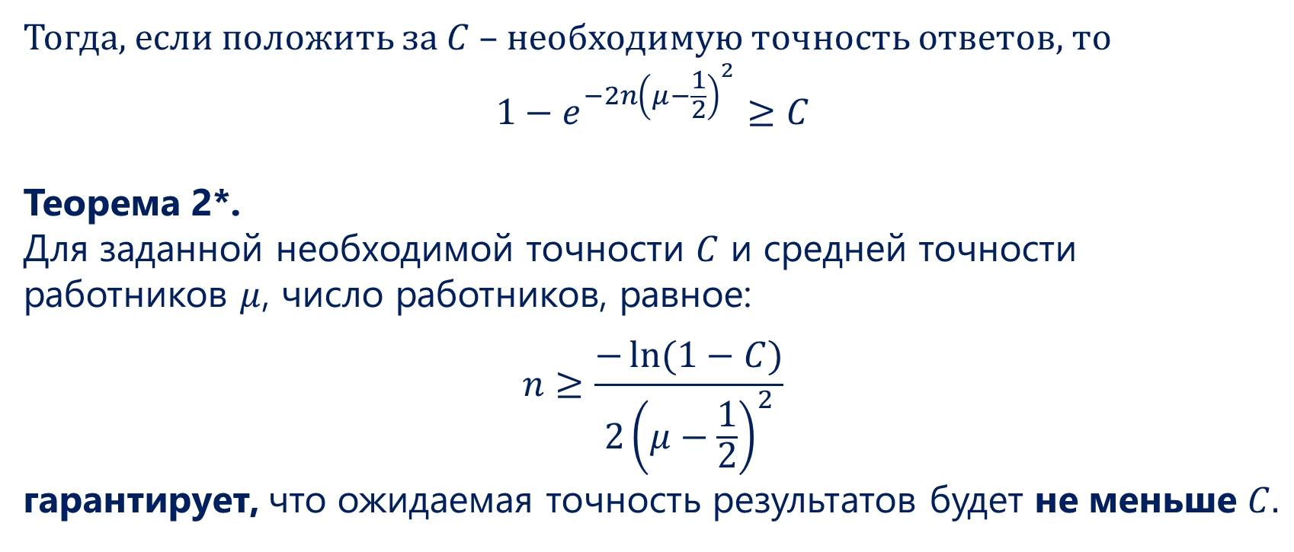
Ошибка комитета большинства
Тогда, если положить за $C$ – необходимую точность ответов, то
$$1−e^{−2n{\left(μ−\frac{1}{2}\right)}^{2}}≥C$$
Теорема 2*.
Для заданной необходимой точности $C$ и средней точности работников $μ$, число работников, равное:
$$n≥\frac{−\ln{(1−C)}}{2{\left(μ−\frac{1}{2}\right)}^{2}}$$
гарантирует, что ожидаемая точность результатов будет не меньше $C.$
*Xuan Liu, Meiyu Lu, 2012 «CDAS: A Crowdsourcing Data Analytics System»
Александр Широков

Slide 12
Ошибка комитета большинства
Александр Широков

Slide 13
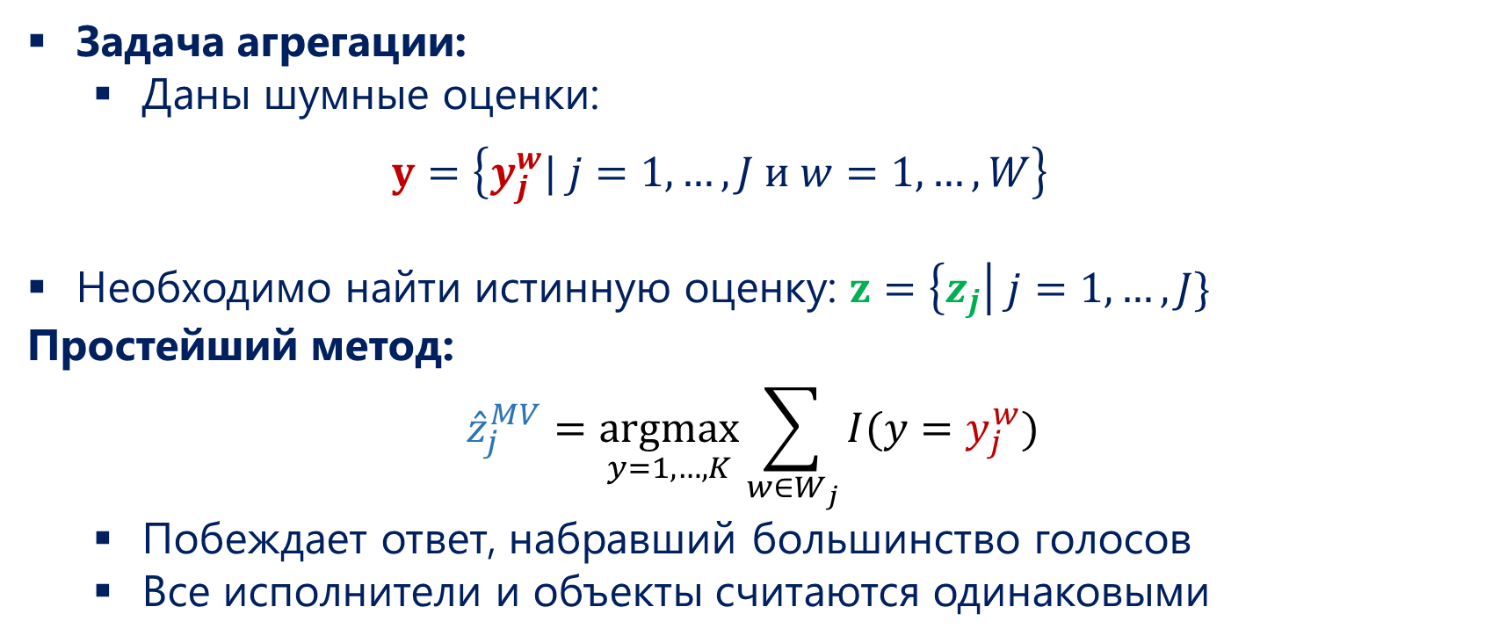
Голос большинства (Majority Vote, MV)
Задача агрегации:
Даны шумные оценки:
$$y=\left\{y_{j}^{w}| j=1,…,J и w=1,…,W\right\}$$
Необходимо найти истинную оценку: $z=\left\{z_{j}\right| j=1,…,J\}$
Простейший метод:
$${\hat{z}}_{j}^{MV}=\underset{y=1,…,K}{argmax}{\sum_{w∈W_{j}}{I(y=y_{j}^{w})}}$$
Побеждает ответ, набравший большинство голосов
Все исполнители и объекты считаются одинаковыми
Александр Широков

Slide 14
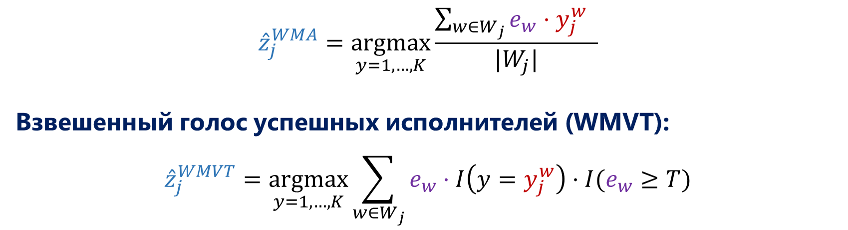
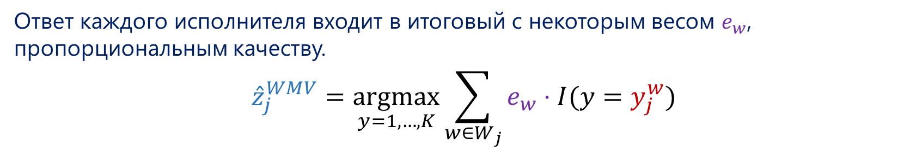
Взвешенный Голос Большинства (WMV)
Ответ каждого исполнителя входит в итоговый с некоторым весом $e_{w}$, пропорциональным качеству.
$${\hat{z}}_{j}^{WMV}=\underset{y=1,…,K}{argmax}{\sum_{w∈W_{j}}{e_{w}⋅I(y=y_{j}^{w})}}$$
(Взвешенное) среднее (WMA)
$${\hat{z}}_{j}^{WMA}=\underset{y=1,…,K}{argmax}{\frac{\sum_{w∈W_{j}}{e_{w}{⋅y}_{j}^{w} }}{|W_{j}|}}$$
Взвешенный голос успешных исполнителей (WMVT):
$${\hat{z}}_{j}^{WMVT}=\underset{y=1,…,K}{argmax}{\sum_{w∈W_{j}}{e_{w}⋅I\left(y=y_{j}^{w}\right)⋅I(e_{w}≥T)}}$$
Александр Широков

Slide 15
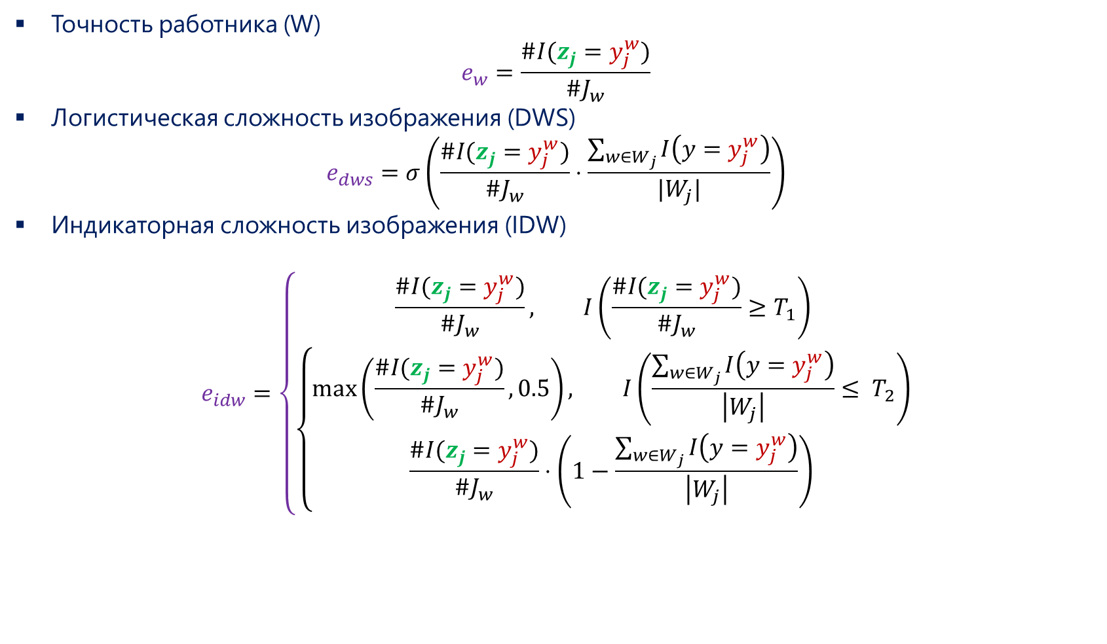
Выбор веса
Точность работника (W)
$$e_{w}=\frac{\#I(z_{j}=y_{j}^{w})}{\#J_{w}}$$
Логистическая сложность изображения (DWS)
$$e_{dws}=σ\left(\frac{\#I(z_{j}=y_{j}^{w})}{\#J_{w}}⋅\frac{\sum_{w∈W_{j}}{I\left(y=y_{j}^{w}\right)}}{|W_{j}|}\right)$$
Индикаторная сложность изображения (IDW)
$$e_{idw}=\left\{\begin{aligned}\frac{\#I(z_{j}=y_{j}^{w})}{\#J_{w}}, I\left(\frac{\#I(z_{j}=y_{j}^{w})}{\#J_{w}}≥T_{1}\right) \\ \left\{\begin{aligned}\max\left(\frac{\#I(z_{j}=y_{j}^{w})}{\#J_{w}},0.5\right), I\left(\frac{\sum_{w∈W_{j}}{I\left(y=y_{j}^{w}\right)}}{\left|W_{j}\right|}≤ T_{2}\right) \\ \frac{\#I(z_{j}=y_{j}^{w})}{\#J_{w}}⋅\left(1−\frac{\sum_{w∈W_{j}}{I\left(y=y_{j}^{w}\right)}}{\left|W_{j}\right|}\right)\end{aligned}\right.\end{aligned}\right.$$
Александр Широков

Slide 16
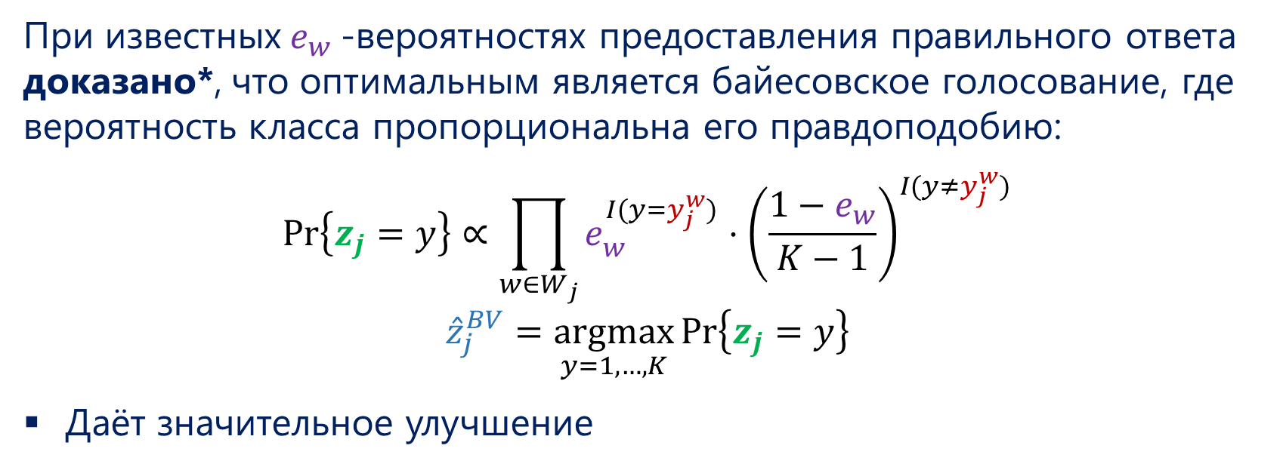
Bayes Vote
При известных$e_{w}$-вероятностях предоставления правильного ответа доказано*, что оптимальным является байесовское голосование, где вероятность класса пропорциональна его правдоподобию:
$$Pr⁡\left\{z_{j}=y\right\}∝\prod_{w∈W_{j}}{e_{w}^{I(y=y_{j}^{w})}⋅{\left(\frac{1−e_{w}}{K−1}\right)}^{I(y≠y_{j}^{w})}}$$
$${\hat{z}}_{j}^{BV}=\underset{y=1,…,K}{argmax}{Pr⁡\left\{z_{j}=y\right\}}$$
Даёт значительное улучшение
*Yudian Zheng, Reynold Cheng, 2015 «On Optimality of Jury Selection in Crowdsourcing»
Александр Широков

Slide 17
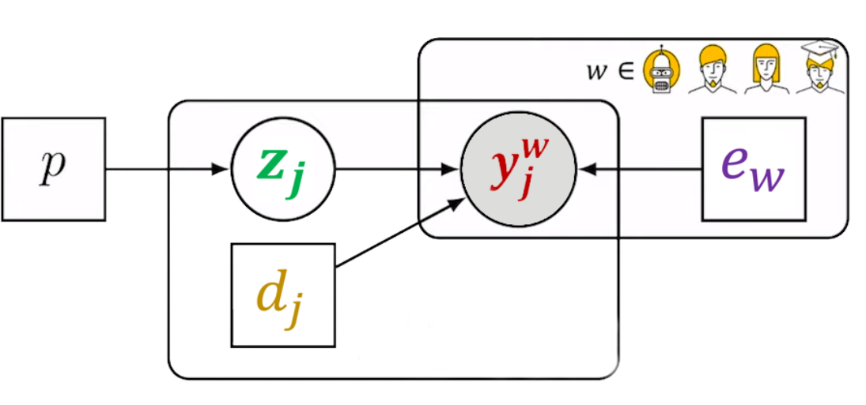
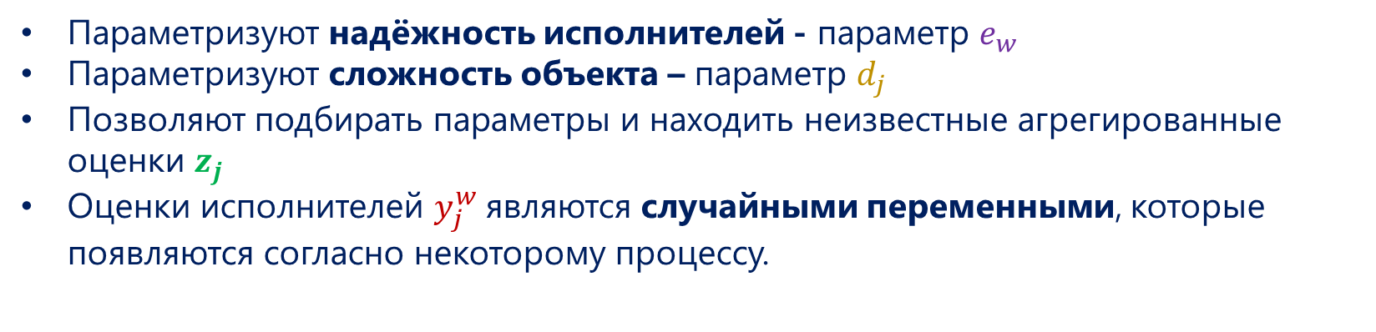
Продвинутые методы агрегации
Параметризуют надёжность исполнителей - параметр $e_{w}$
Параметризуют сложность объекта – параметр $d_{j}$
Позволяют подбирать параметры и находить неизвестные агрегированные оценки $z_{j}$
Оценки исполнителей $y_{j}^{w}$являются случайными переменными, которые появляются согласно некоторому процессу.
Яндекс. Толока
Александр Широков

Slide 18
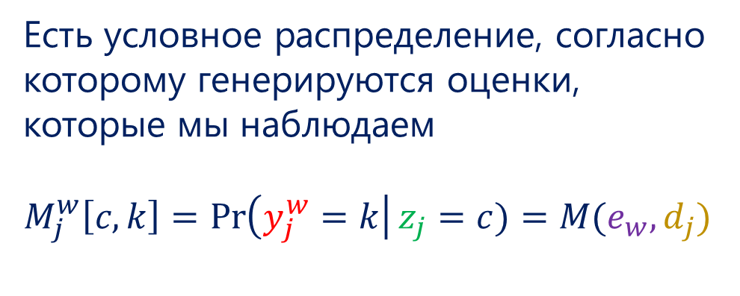

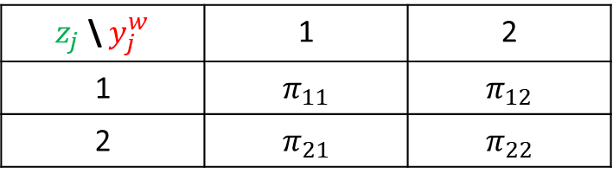
Модель скрытой оценки*
Есть условное распределение, согласно которому генерируются оценки, которые мы наблюдаем
$$M_{j}^{w}\left[c, k\right]=\operatorname{Pr}\left(y_{j}^{w}=k\right|z_{j}=c)=M(e_{w},d_{j})$$
$z_{j}$ \ $y_{j}^{w}$ | 1 | 2
1 | $$π_{11}$$ | $$π_{12}$$
2 | $$π_{21}$$ | $$π_{22}$$
$$\sum_{k=1}^{K}{π_{ck}=1 ∀c}$$
*Яндекс. Толока
Александр Широков

Slide 19
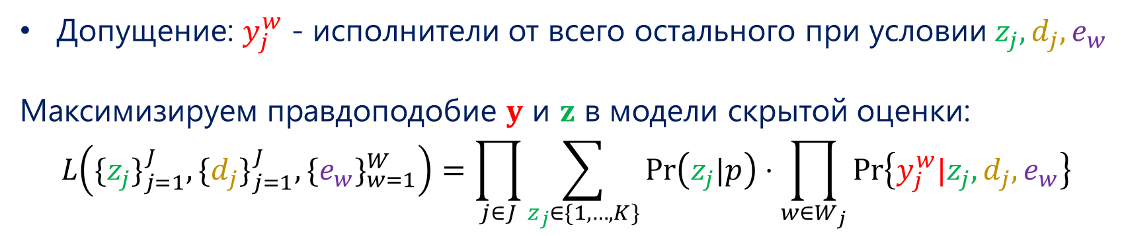
Модель скрытой оценки: оптимизация
Допущение: $y_{j}^{w}$ - исполнители от всего остального при условии${ z}_{j},d_{j},e_{w}$
Максимизируем правдоподобие $y$ и $z$ в модели скрытой оценки:
$$L\left({\{z_{j}\}}_{j=1}^{J},{\{d_{j}\}}_{j=1}^{J},{\{e_{w}\}}_{w=1}^{W}\right)=\prod_{j∈J}{\sum_{z_{j}∈\{1, …, K\}}{\operatorname{Pr}\left(z_{j}|p\right)}}⋅\prod_{w∈W_{j}}{\operatorname{Pr}\left\{y_{j}^{w}|z_{j},d_{j},e_{w}\right\}}$$
Яндекс. Толока
Александр Широков

Slide 20
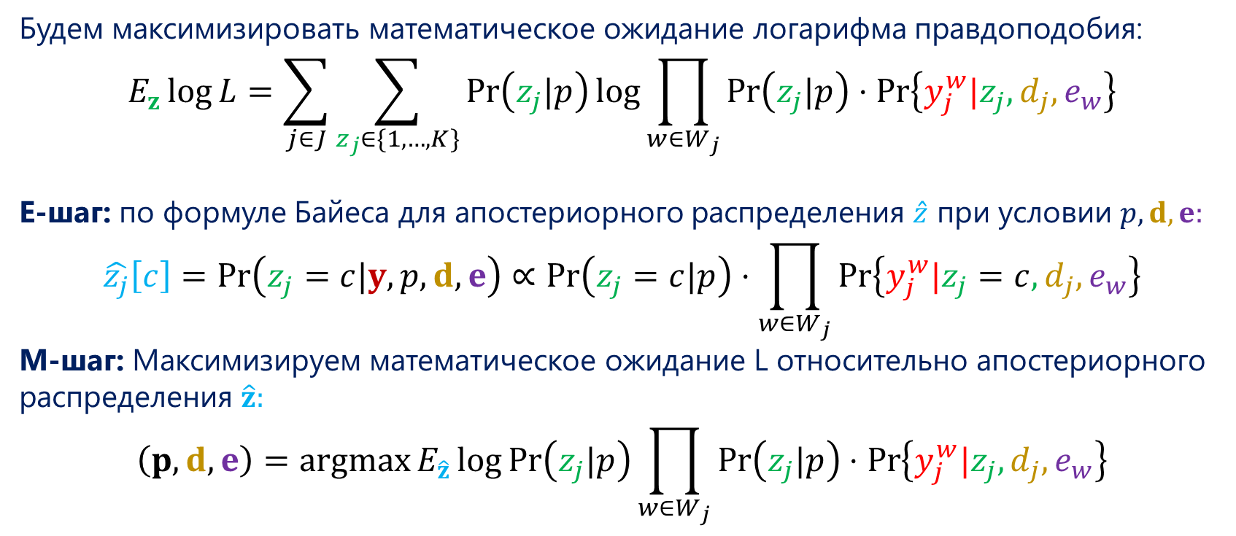
EM алгоритм
Будем максимизировать математическое ожидание логарифма правдоподобия:
$$E_{z}\log{L=\sum_{j∈J}{\sum_{z_{j}∈\{1, …, K\}}{\operatorname{Pr}\left(z_{j}|p\right)}}\log{\prod_{w∈W_{j}}{\operatorname{Pr}\left(z_{j}|p\right)⋅Pr\left\{y_{j}^{w}|z_{j},d_{j},e_{w}\right\}}}}$$
E-шаг: по формуле Байеса для апостериорного распределения $\hat{z}$ при условии $p,d,e:$
$$\hat{z_{j}}\left[c\right]=\operatorname{Pr}\left(z_{j}=c|y,p,d,e\right)∝\operatorname{Pr}\left(z_{j}=c|p\right)⋅\prod_{w∈W_{j}}{\operatorname{Pr}\left\{y_{j}^{w}|z_{j}=c,d_{j},e_{w}\right\}}$$
M-шаг: Максимизируем математическое ожидание L относительно апостериорного распределения $\hat{z}:$
$$\left(p,d,e\right)=\operatorname{argmax}{E_{\hat{z}}\log{\operatorname{Pr}\left(z_{j}|p\right)\prod_{w∈W_{j}}{\operatorname{Pr}\left(z_{j}|p\right)⋅Pr\left\{y_{j}^{w}|z_{j},d_{j},e_{w}\right\}}}}$$
Яндекс. Толока
Александр Широков

Slide 21
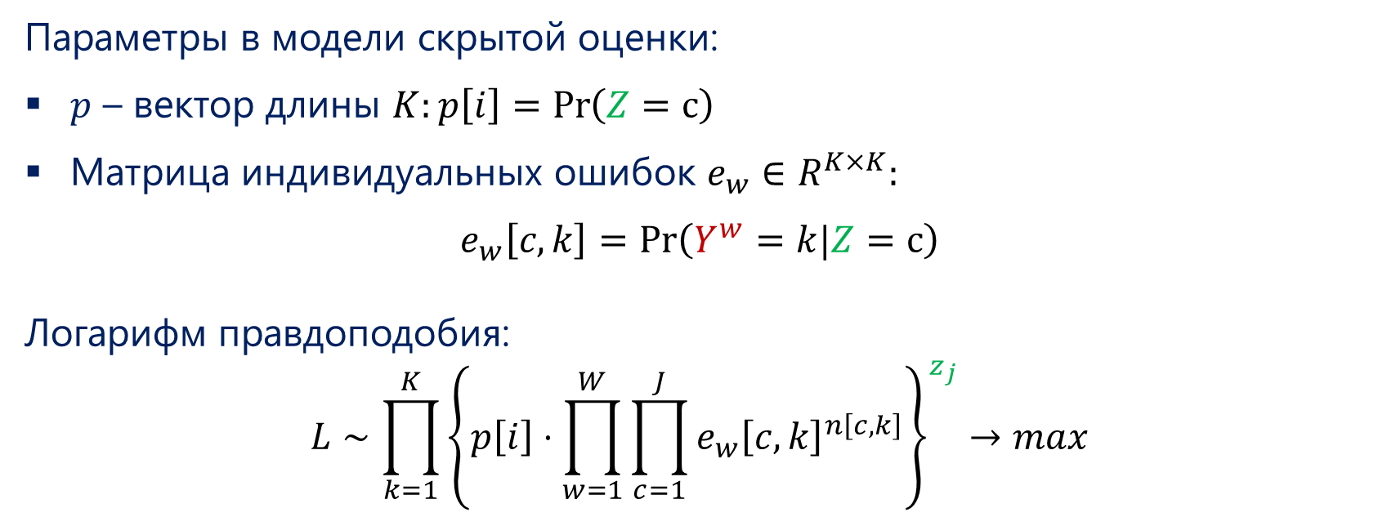
Dawid and Skene model (DS)*
Параметры в модели скрытой оценки:
$p$ – вектор длины $K:p\left[i\right]=\operatorname{Pr}\left(Z=c\right)$
Матрица индивидуальных ошибок $e_{w}∈R^{K×K}:$
$$e_{w}\left[c, k\right]=\operatorname{Pr}\left(Y^{w}=k|Z=c\right)$$
Логарифм правдоподобия:
$$L∼{\prod_{k=1}^{K}{\left\{p\left[i\right]⋅\prod_{w=1}^{W}{\prod_{c=1}^{J}{e_{w}{\left[c,k\right]}^{n\left[c,k\right]}}}\right\}}}^{z_{j}}→max$$
*Dawid and Skene, 1979 "Maximum Likelihood Estimation of Observer Error-rates using the EM Algorithm"
Александр Широков

Slide 22
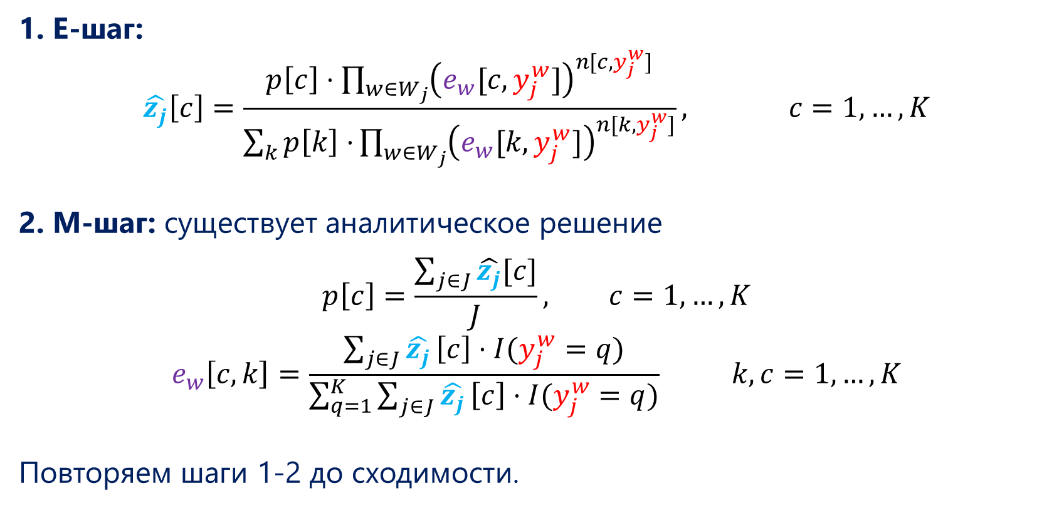
Dawid Skene (DS): EM-алгоритм
1. E-шаг:
$$\hat{z_{j}}\left[c\right]=\frac{p\left[c\right]⋅\prod_{w∈W_{j}}{{\left(e_{w}[{c, y}_{j}^{w}]\right)}^{n[c,y_{j}^{w}]}}}{\sum_{k}{p\left[k\right]⋅}\prod_{w∈W_{j}}{{\left(e_{w}[{k, y}_{j}^{w}]\right)}^{n[k,y_{j}^{w}]}}}, c=1, …, K$$
2. М-шаг: существует аналитическое решение
$$p\left[c\right]=\frac{\sum_{j∈J}{\hat{z_{j}}[c]}}{J}, c=1,…,K$$
$$e_{w}\left[c,k\right]=\frac{\sum_{j∈J}{\hat{z_{j}}}\left[c\right]⋅I(y_{j}^{w}=q)}{\sum_{q=1}^{K}{\sum_{j∈J}{\hat{z_{j}}}\left[c\right]⋅I(y_{j}^{w}=q)}} k, c=1, …, K$$
Повторяем шаги 1-2 до сходимости.
Александр Широков

Slide 23
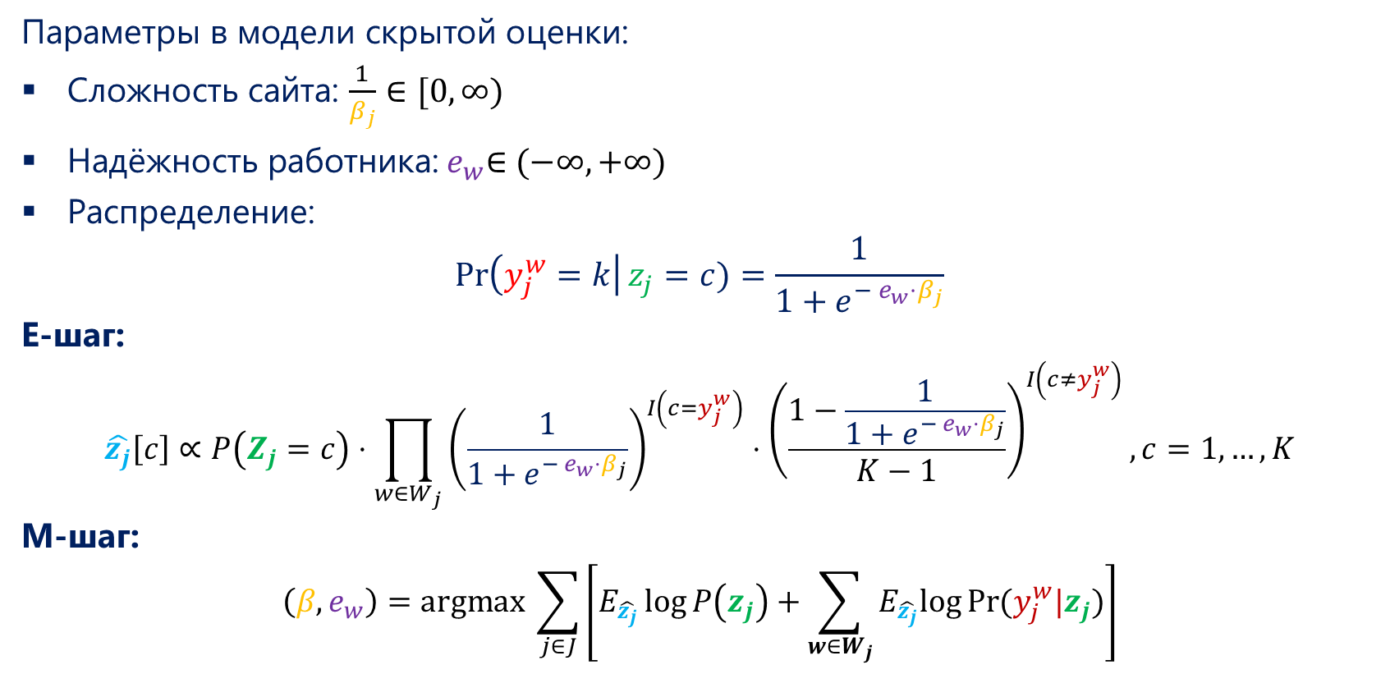
GLAD: Generative Model of Labels, Abilities and Difficulties*
Параметры в модели скрытой оценки:
Сложность сайта: $\frac{1}{β_{j}}∈[0,∞)$
Надёжность работника:${ e}_{w}∈(−∞,+∞)$
Распределение:
$$\operatorname{Pr}\left(y_{j}^{w}=k\right|z_{j}=c)=\frac{1}{1+e^{−{ e}_{w}⋅β_{j}}}$$
Е-шаг:
$$\hat{z_{j}}\left[c\right]∝P\left(Z_{j}=c\right)⋅\prod_{w∈W_{j}}{{\left(\frac{1}{1+e^{−{ e}_{w}⋅β_{j}}}\right)}^{I\left(c=y_{j}^{w}\right)}⋅{\left(\frac{1−\frac{1}{1+e^{−{ e}_{w}⋅β_{j}}}}{K−1}\right)}^{I\left(c≠y_{j}^{w}\right)},c=1,…, K}$$
М-шаг:
$$\left(β,e_{w}\right)=argmax \sum_{j∈J}{\left[E_{\hat{z_{j}}}\log{P\left(z_{j}\right)}+\sum_{w∈W_{j}}{E_{\hat{z_{j}}}log}Pr(y_{j}^{w}|z_{j})\right]}$$
*Whitehill et al., 2009, "Whose Vote Should Count More: Optimal Integration of Labels from Labelers of Unknown Expertise"
Александр Широков

Slide 24

Результаты AG2
Алгоритмы: MV – голос большинства, MA – среднее, WMA – взвешенное среднее, WMV – взвешенный голос большинства,
WMVT – взвешенный голос успешных исполнителей, BV – байесовское голосование, DS – Dawid & Skene, GLAD – Generative model of Labels, Abilities and Difficulties
Веса: IDW – индикаторная сложность изображения, DWS – логистическая функция от сложности изображений.
Александр Широков

Slide 25
Результаты AG5
Алгоритмы: MV – голос большинства, MA – среднее, WMA – взвешенное среднее, WMV – взвешенный голос большинства,
DS – Dawid & Skene, GLAD – Generative model of Labels, Abilities and Difficulties
Александр Широков

Slide 26
Выводы
Реализованы основные методы и алгоритмы агрегации оценок на языке Python, а именно:
Голос большинства (MV)
Взвешенное среднее оценок (WMA)
Взвешенный голос большинства (WMV)
Взвешенный голос успешных исполнителей (WMVT)
Байесовское голосование (BV)
Dawid & Skene (DS)
Generative Model of Labels, Abilities and Difficulties (GLAD)
Предложены методы вычисления вероятности предоставления верной оценки исполнителем:
Зависит от точности работника (W)
Зависит от точности работника и сложности изображения (DWS)
Индикаторная сложность изображения (IDW)
Александр Широков

Slide 27
Спасибо за внимание!
Александр Широков

